Slide 1
КЗ «ОТЦЕМД та МК» ХОР Навчально-тренувальний відділ АНАФІЛАКСІЯ важка, загрозлива для життя, генералізована або системна реакція гіперчутливості (алергічна або неалергічна).

Slide 2
АНАФІЛАКТИЧНИЙ ШОК важка анафілактична реакція ( анафілаксія): швидко розвивається, супроводжується загрозливим для життя зниження АТ

Slide 3
КЛІНІКА
Шкіра: холодна, бліда, волога, Вени запалі,
Порушення дихання
гіпотензія, тахікардія, у дітей зниження АКТ більше на 30%
олігурія або анурія,
спонтанна дефекація
втрата свідомості.
Може виникнути затримка кровообігу.

Slide 4
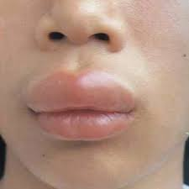
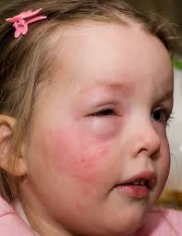
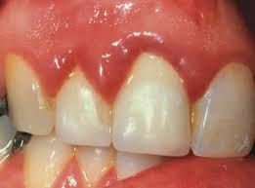
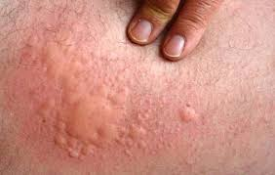
Набряк Квінке (ангіоневротичний набряк) характеризується появою щільного набряку глубоких шарів шкіри (частіше в області обличчя, голови, шиї, статевих органів) без вираженого свербежу.

Slide 5
АНАФІЛАКТИЧНА РЕАКЦІЯ
Розпочати обстеження за алгоритмом АВСДЕ.
Покликати на допомогу.
При постанові діагнозу необхідно звернути увагу на:
- гострий початок хвороби;
- небезпечні зміни дихальних шляхів, дихання, циркуляції;
- зміни шкірних покривів.
Симптоми:
- дихальні шляхи – набряк, охриплість, стридор; - дихання – швидке дихання, свисти, слабкість, ціаноз, SpO2 < 92%, спутана свідомість; - циркуляція – блідість, липка шкіра, низький АТ, головокружіння, сонливість/кома.

Slide 6
АНАФІЛАКТИЧНИЙ ШОК

Slide 7
ДОПОМОГА
Покласти пацієнта в лежаче положення з піднятими ногами (якщо дозволяє дихання).
Адреналін.
Забезпечити прохідність дихальних шляхів.
Кисень високим потоком.
В/в інфузії.
Хлорфенамін.
Гідрокортизон.
Моніторинг: пульсоксиметрія, ЕКГ, АТ.

Slide 8
ДОЗИ ТА МІСЦЯ ВВЕДЕННЯ МЕДПРЕПАРАТІВ
Адреналін (дати в\м, якщо немає досвіду в\в введення): доза в/м 1:1000 (повторити після 5 хвилин якщо не стало краще):
- дорослі – 500 мкг (0,5 мл),
- діти старше 12 років - 500 мкг (0,5 мл),
- діти 6 -12 років - 300 мкг (0,3 мл), - молодше 6 років - 150 мкг (0,15 мл).
Адреналін в/в повинен забезпечити досвідчений спеціаліст – титрувати у дорослих 50 мкг, у дітей 1 мкг кг -1.
В/в інфузії (кристалоїди): дорослі 500-1000 мл, діти 20 мл кг -1.
Зупинити введення колоїдів якщо вони є причиною розвитку анафілаксії, не виймати голку з вени.

Slide 9
ДОЗИ ТА МІСТА ВВЕДЕННЯ МЕДПРЕПАРАТІВ
Вік пацієнта | Хлорфенамін (в/м або повільно в/в) | Гідрокортизон (в/м або повільно в/в)
Дорослі або діти старше 12 років | 10 мг | 200 мг
Діти 6-12 років | 5 мг | 100 мг
Діти 6 міс – 6 років | 2,5 мг | 50 мг
Молодше 6 місяців | 250 мкг кг -1 | 25 мг

